Slide 1
Οργανική Χημεία (Ε)
Ανοικτά Ακαδημαϊκά Μαθήματα στο ΤΕΙ Αθήνας
Ενότητα 6: Διαλυτότητα οργανικών ουσιών
Χριστίνα Φούντουλα
Τμήμα Ιατρικών Εργαστηρίων
Το περιεχόμενο του μαθήματος διατίθεται με άδεια Creative Commons εκτός και αν αναφέρεται διαφορετικά | Το έργο υλοποιείται στο πλαίσιο του Επιχειρησιακού Προγράμματος «Εκπαίδευση και Δια Βίου Μάθηση» και συγχρηματοδοτείται από την Ευρωπαϊκή Ένωση (Ευρωπαϊκό Κοινωνικό Ταμείο) και από εθνικούς πόρους.

Slide 2
Πολικοί και Μη Πολικοί Διαλύτες
Πολικοί διαλύτες: δεσμοί μεταξύ ατόμων με μεγάλη διαφορά ηλεκτραρνητικότητας (π.χ οξυγόνο- υδρογόνο) Μεγάλη διπολική ροπή.
Μη Πολικοί διαλύτες: δεσμοί μεταξύ ατόμων με παρόμοιες τιμές ηλεκτραρνητικότητας (π.χ άνθρακας- υδρογόνο).

Slide 3
Πρωτικοί και Απρωτικοί Διαλύτες
Πρωτικοί διαλύτες: δεσμοί O-H και N-H.
Συμμετοχή σε δεσμούς Η.
Δότες Η⁺
Απρωτικοί διαλύτες: μη ύπαρξη δεσμών O-H και N-H.
Αδυναμία συμμετοχής σε δεσμούς Η.

Slide 4
Ταξινόμηση διαλυτών
Μη Πολικοί
Πολικοί Απρωτικοί
Πολικοί Πρωτικοί

Slide 5
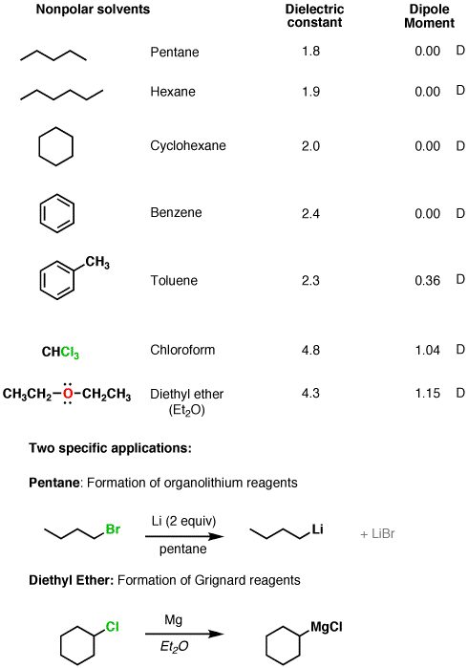
Μη Πολικοί Διαλύτες
χαμηλή διηλεκτρική σταθερά (<5).
masterorganicchemistry.com

Slide 6
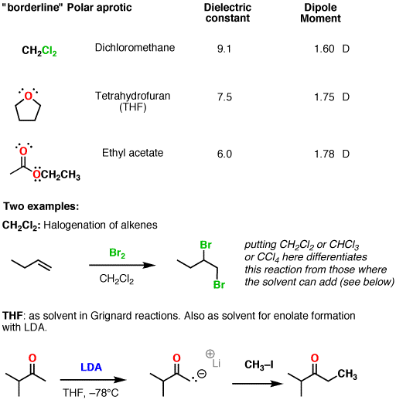
“Οριακά” Πολικοί Απρωτικοί Διαλύτες
Σχετικά υψηλότερες τιμές διηλεκτρικής σταθεράς από τους μη πολικούς (5-20).
Διαλύτες «γενικής χρήσης».
“απρωτικοί” μη ύπαρξη δεσμών Ο-Η και Ν-Η.
masterorganicchemistry.com

Slide 7
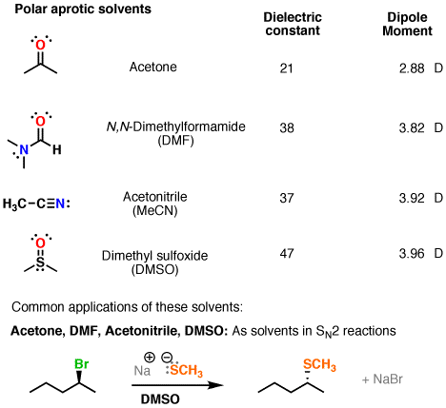
Πολικοί Απρωτικοί Διαλύτες
Υψηλότερες τιμές διηλεκτρικής σταθεράς (>20) και μεγάλη διπολική ροπή.
Δε συμμετέχουν σε δεσμούς Η.
Διαλυτοποίηση φορτισμένων ειδών, όπως τα πυρηνόφιλα CN⁻ , HO⁻, κ.ά.
Η απουσία δεσμών Η παρέχει «ελευθερία κινήσεων» στα παραπάνω νουκλεόφιλα, κάνοντάς τα πιο δραστικά.
masterorganicchemistry.com

Slide 8
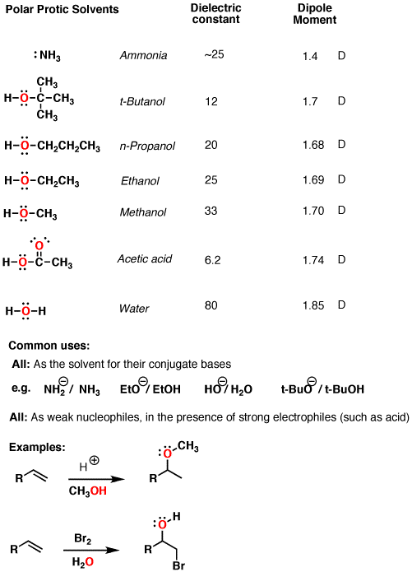
Πολικοί Πρωτικοί Διαλύτες
Υψηλές τιμές διηλεκτρικής σταθεράς (>20) και μεγάλη διπολική ροπή.
Συμμετέχουν σε δεσμούς Η λόγω ύπαρξης δεσμών O-H or N-H.
Όξινη (δότες Η+) και ασθενής νουκλεόφιλη συμπεριφορά (σχηματισμός δεσμού με ισχυρά ηλεκτρονιόφιλα).
masterorganicchemistry.com

Slide 9
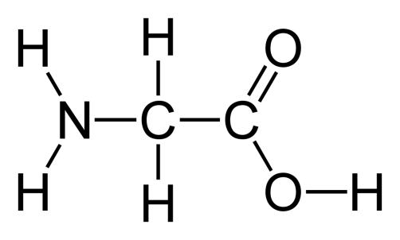
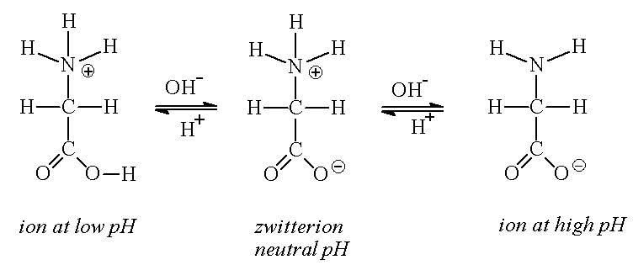
Glycine
chm.bris.ac.uk
It can dissolve both water and other organic solvents as it is having both hydrophobic and hydrophilic properties.
Solubility in water | 24.99 g/100 mL (25 °C)
Solubility | soluble in pyridine sparingly soluble in ethanol insoluble in ether

Slide 10
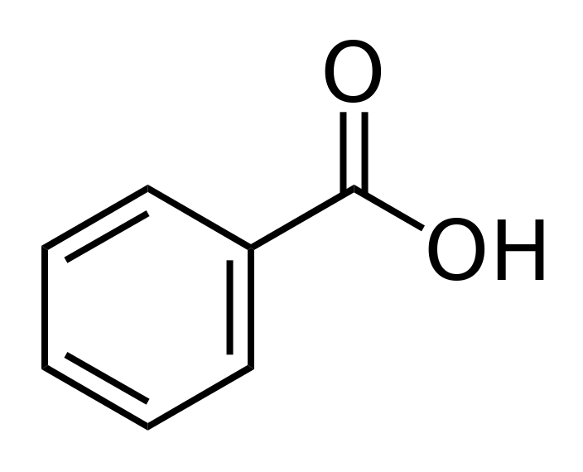
Benzoic acid
In the presence of water, though short of ionization, water can hydrogen bond to benzoic acid. Thus
C6H5COOH + H2O ---> C6H5COO--H--OH2.
Benzoic acid is an organic acid. I would expect it to be soluble in weak aqueous bases and likely in ether.
The primary reason benzoic acid dissolves only slightly in cold water is that, even though the carboxylic acid group is polar, the bulk of the benzoic acid molecule is non-polar (water is polar). It is only the carboxylic group that is polar. In addition, there are no internal stabilizing structures that favor carboxylate, -COO(-), over carboxylic acid, -COOH.
Solubility in water | 1.7 g/L (0 °C) 2.7 g/L (18 °C) 3.44 g/L (25 °C) 5.51 g/L (40 °C) 21.45 g/L (75 °C) 56.31 g/L (100 °C)
Solubility | soluble in acetone, benzene, CCl4, CHCl3, alcohol, ethyl ether, hexane, phenyls, liquid ammonia, acetates

Slide 11
Solubility of benzoic acid, etc?
Match each compound below with its solubilty characteristics (If the first corresponds to B, and the next 2 to C, enter BCC) 1) benzoic acid 2) ethyl-4-aminobenzoate 3) Napthalene A. Soluble only in aqueous bases B. Soluble in ether and aqueous acids (eg HCl) C. Soluble in ether, largely insoluble in aqueous solvents D. Soluble only in aqueous acids E. Soluble in ether and weak aqueous bases (eq NaHCO3)
Benzoic acid is an organic acid. I would expect it to be soluble in weak aqueous bases and likely in ether. - E
ethyl 4 aminobenzoate is an organic base. I would expect it to be soluble in ether and in aqueous acids. - B
Naphthalene is a neutral organic compound and I would expect it to be soluble in ether and not in aqueous solvents - C

Slide 12
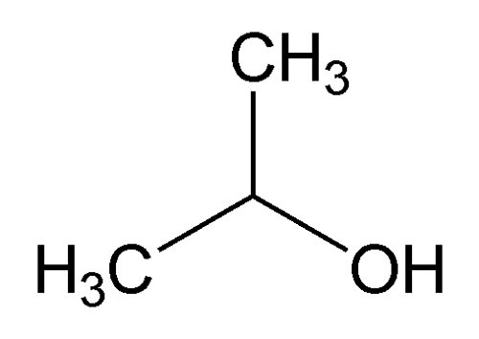
Isopropyl alcohol
Solubility in water | miscible
Solubility | miscible in benzene, chloroform, ethanol, ether, glycerin soluble in acetone insoluble in salt solutions

Slide 13
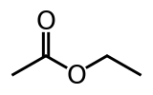
Ethyl acetate
ester | formula | solubility (g per 100 g of water)
ethyl methanoate | HCOOCH₂CH₃ | 10.5
ethyl ethanoate | CH₃COOCH₂CH₃ | 8.7
ethyl propanoate | CH₃CH₂COOCH₂CH₃ | 1.7
Solubility in water | 8.3 g/100 mL (20 °C)
Solubility inethanol, acetone, diethyl ether, benzene | Miscible

Slide 14
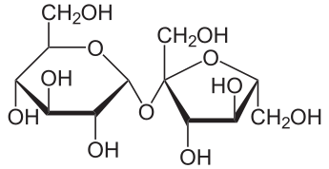
Fructose
Soluble in water, ethanol and methanol.
Sucrose
sucrose is made up of two simple sugar units Glucose and Fructose and have so many 'OH' groups which show polarity, the polar water molecules breakup sucrose into glucose and fructose, this breaking involves the addition of one water molecule, C₁₂H₂₂O₁₁ + H₂O = C₆H₁₂O_{6(Glucose)} + C₆H₁₂O_{6(Fructose)} , ether (diethyl ether) is a non polar solvent and can not break the fructose molecules so fructose is insoluble in ether.

Slide 15
Τέλος Ενότητας

Slide 16
Σημειώματα

Slide 17
Σημείωμα Αναφοράς
Copyright Τεχνολογικό Εκπαιδευτικό Ίδρυμα Αθήνας, Χριστίνα Φούντζουλα 2014. Χριστίνα Φούντζουλα. «Οργανική Χημεία (Ε). Ενότητα 6: Διαλυτότητα οργανικών ουσιών». Έκδοση: 1.0. Αθήνα 2014. Διαθέσιμο από τη δικτυακή διεύθυνση: ocp.teiath.gr.

Slide 18
Σημείωμα Αδειοδότησης
Το παρόν υλικό διατίθεται με τους όρους της άδειας χρήσης Creative Commons Αναφορά, Μη Εμπορική Χρήση Παρόμοια Διανομή 4.0 [1] ή μεταγενέστερη, Διεθνής Έκδοση. Εξαιρούνται τα αυτοτελή έργα τρίτων π.χ. φωτογραφίες, διαγράμματα κ.λ.π., τα οποία εμπεριέχονται σε αυτό. Οι όροι χρήσης των έργων τρίτων επεξηγούνται στη διαφάνεια «Επεξήγηση όρων χρήσης έργων τρίτων».
Τα έργα για τα οποία έχει ζητηθεί άδεια αναφέρονται στο «Σημείωμα Χρήσης Έργων Τρίτων».
[1] http://creativecommons.org/licenses/by-nc-sa/4.0/
Ως Μη Εμπορική ορίζεται η χρήση:
που δεν περιλαμβάνει άμεσο ή έμμεσο οικονομικό όφελος από την χρήση του έργου, για το διανομέα του έργου και αδειοδόχο
που δεν περιλαμβάνει οικονομική συναλλαγή ως προϋπόθεση για τη χρήση ή πρόσβαση στο έργο
που δεν προσπορίζει στο διανομέα του έργου και αδειοδόχο έμμεσο οικονομικό όφελος (π.χ. διαφημίσεις) από την προβολή του έργου σε διαδικτυακό τόπο
Ο δικαιούχος μπορεί να παρέχει στον αδειοδόχο ξεχωριστή άδεια να χρησιμοποιεί το έργο για εμπορική χρήση, εφόσον αυτό του ζητηθεί.

Slide 19
Επεξήγηση όρων χρήσης έργων τρίτων
©
Δεν επιτρέπεται η επαναχρησιμοποίηση του έργου, παρά μόνο εάν ζητηθεί εκ νέου άδεια από το δημιουργό.
διαθέσιμο με άδεια CC-BY
Επιτρέπεται η επαναχρησιμοποίηση του έργου και η δημιουργία παραγώγων αυτού με απλή αναφορά του δημιουργού.
διαθέσιμο με άδεια CC-BY-SA
Επιτρέπεται η επαναχρησιμοποίηση του έργου με αναφορά του δημιουργού, και διάθεση του έργου ή του παράγωγου αυτού με την ίδια άδεια.
διαθέσιμο με άδεια CC-BY-ND
Επιτρέπεται η επαναχρησιμοποίηση του έργου με αναφορά του δημιουργού.
Δεν επιτρέπεται η δημιουργία παραγώγων του έργου.
διαθέσιμο με άδεια CC-BY-NC
Επιτρέπεται η επαναχρησιμοποίηση του έργου με αναφορά του δημιουργού.
Δεν επιτρέπεται η εμπορική χρήση του έργου.
διαθέσιμο με άδεια CC-BY-NC-SA
Επιτρέπεται η επαναχρησιμοποίηση του έργου με αναφορά του δημιουργού
και διάθεση του έργου ή του παράγωγου αυτού με την ίδια άδεια.
Δεν επιτρέπεται η εμπορική χρήση του έργου.
διαθέσιμο με άδεια CC-BY-NC-ND
Επιτρέπεται η επαναχρησιμοποίηση του έργου με αναφορά του δημιουργού.
Δεν επιτρέπεται η εμπορική χρήση του έργου και η δημιουργία παραγώγων του.
διαθέσιμο με άδεια
CC0 Public Domain
Επιτρέπεται η επαναχρησιμοποίηση του έργου, η δημιουργία παραγώγων αυτού και η εμπορική του χρήση, χωρίς αναφορά του δημιουργού.
διαθέσιμο ως κοινό κτήμα
Επιτρέπεται η επαναχρησιμοποίηση του έργου, η δημιουργία παραγώγων αυτού και η εμπορική του χρήση, χωρίς αναφορά του δημιουργού.
χωρίς σήμανση
Συνήθως δεν επιτρέπεται η επαναχρησιμοποίηση του έργου.

Slide 20
Διατήρηση Σημειωμάτων
Οποιαδήποτε αναπαραγωγή ή διασκευή του υλικού θα πρέπει να συμπεριλαμβάνει:
το Σημείωμα Αναφοράς
το Σημείωμα Αδειοδότησης
τη δήλωση Διατήρησης Σημειωμάτων
το Σημείωμα Χρήσης Έργων Τρίτων (εφόσον υπάρχει)
μαζί με τους συνοδευόμενους υπερσυνδέσμους.

Slide 21
Χρηματοδότηση
Το παρόν εκπαιδευτικό υλικό έχει αναπτυχθεί στo πλαίσιo του εκπαιδευτικού έργου του διδάσκοντα.
Το έργο «Ανοικτά Ακαδημαϊκά Μαθήματα στο ΤΕΙ Αθήνας» έχει χρηματοδοτήσει μόνο την αναδιαμόρφωση του εκπαιδευτικού υλικού.
Το έργο υλοποιείται στο πλαίσιο του Επιχειρησιακού Προγράμματος «Εκπαίδευση και Δια Βίου Μάθηση» και συγχρηματοδοτείται από την Ευρωπαϊκή Ένωση (Ευρωπαϊκό Κοινωνικό Ταμείο) και από εθνικούς πόρους.

